Slide 1
xss fix + sql injection react + node(express)
Jakub fałowski

Slide 2
React - javascriptowa biblioteka służąca do tworzenia interfejsów użytkownika
Deklaratywny React znacznie ułatwia tworzenie interaktywnych UI. Gdy zaprojektujemy proste widoki obsługujące stan aplikacji, to React zajmuje się sprawną aktualizacją i ponownym renderowaniem odpowiednich komponentów. Pomaga to w przewidywalności i debugowaniu kodu
Izolowane komponenty, zarządzają własnym stanem. Później można je łączyć w złożony UI. Jako że logika komponentów pisana jest w JavaScripcie, a nie w szablonach, przekazywanie skomplikowanych struktur danych i przechowywanie stanu aplikacji poza drzewem DOM staje się łatwiejsze.
React działa w izolacji od reszty stosu technologicznego, dzięki czemu można w nim tworzyć nowe funkcjonalności, bez konieczności przepisywania istniejącego kodu. React potrafi również renderować po stronie serwera przy użyciu Node, a także napędzać aplikacje mobilne za pomocą React Native.

Slide 3
Node/express
Node jest wieloplatformowym oprogramowaniem o otwartym kodzie, które pozwala deweloperom na tworzenie wszelkiego rodzaju oprogramowania w języku JavaScript pracującym po stronie serwera. Jest to środowisko uruchomieniowe, które działa poza przeglądarką, współpracujące bezpośrednio z systemem operacyjnym.
Express to jeden z najpopularniejszych frameworków webowych. Umożliwia między innymi tworzenie funkcji obsługujących żądania o różnych metodach HTTP i skierowanych do różnych ścieżek w URL (tzw. routing), czy konfigurowania typowych ustawień aplikacji webowych jak np. portu, lokalizacji szablonów do generowania widoków odpowiedzi.

Slide 4
XSS FIX
Cross-site Scripting (XSS) to atak polegający na wstrzykiwaniu kodu po stronie klienta. Atakujący ma na celu wykonanie złośliwych skryptów w przeglądarce internetowej ofiary, umieszczając złośliwy kod na legalnej stronie internetowej lub aplikacji internetowej. Strona internetowa staje się narzędziem dostarczania złośliwego skryptu do przeglądarki użytkownika.

Slide 5
React jest chroniony przed XSS
Zmienne łańcuchowe w widokach są automatycznie zmieniane
W JSX przekazuje się funkcję jako procedurę obsługi zdarzeń, a nie ciąg znaków, który może zawierać złośliwy kod

Slide 6
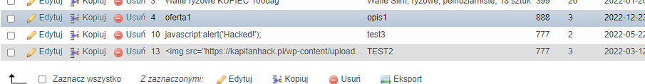
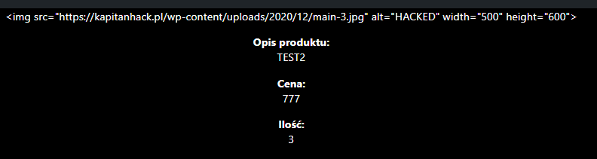
Dane wprowadzone w bazie danych
Dane wypisane na stronie
Za pomocą kodu

Slide 7

Atak xss przez dangerouslysetinnerhtml
dangerouslySetInnerHTML to właściwość, która służy do dodawania elementów HTML w Reactie. Użytkownik za jej pomocą może dodać obrazek, tekst pogrubiony czy skrypt, co jest niebezpieczne dla twórcy strony
Właściwość w praktyce:

Slide 8
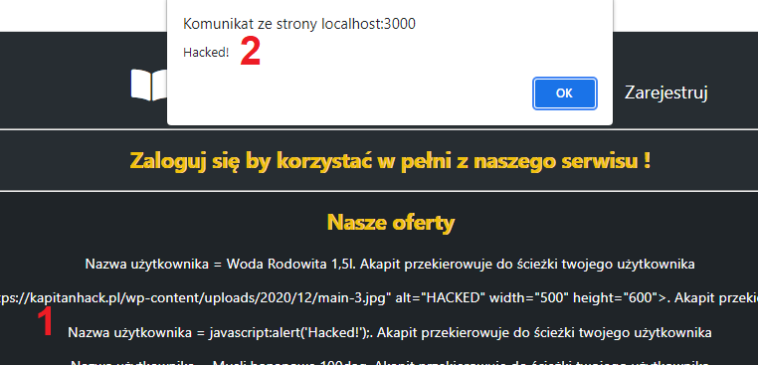
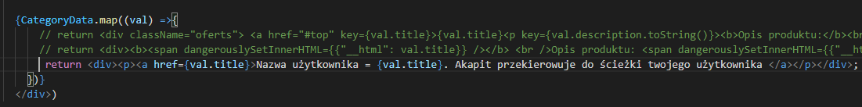
XSS poprzez atrybut a.href
Atrybut href definiuje miejsce w które użytkownik zostanie przekierowany po naciśnięciu akapitu. Można w nim zawrzeć kod Javascriptowy i manipulować danymi na stronie.

Slide 9
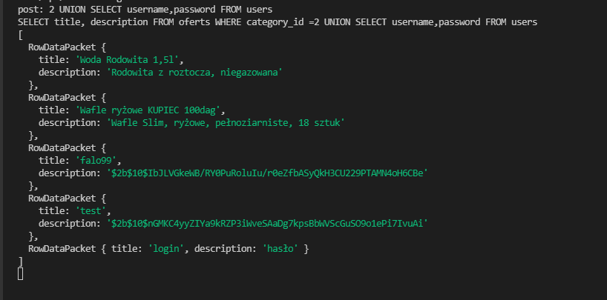
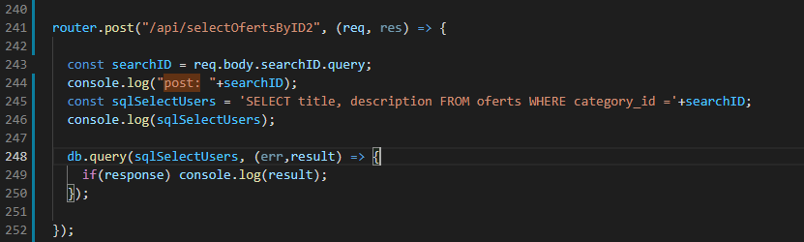
Sql injection
Gdy użytkownik dostanie dostęp do wpisania wartości, która będzie kodem SQL, istnieje zagrożenie, że gdy nie zabezpieczymy naszego kodu, wykradnie i pobierze wartości z bazy, takie jak nazwa i hasło logowania. Poniższy screen obrazuje przykład takiego kodu i ewentualnych konsekwencji.

Slide 10
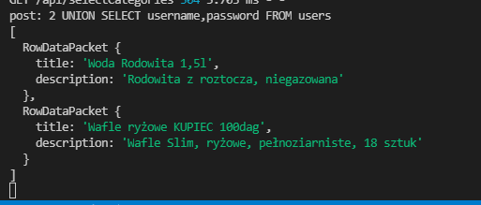
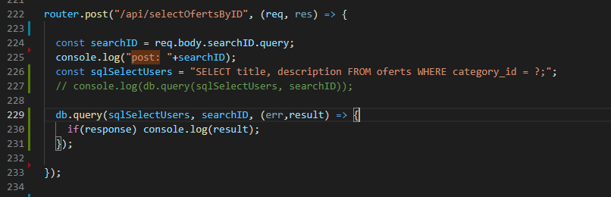
Ochrona przed sql injection
Aby się przed tym zabezpieczyć wystarczy w kodzie w miejsce zmiennej wstawić symbol zastępczy czyli pytajnik. Takie zabezpieczenie sprawia, że wartości pobierane z tablicy są mapowane i w razie nieodpowiednich treści konwertowane

Slide 11
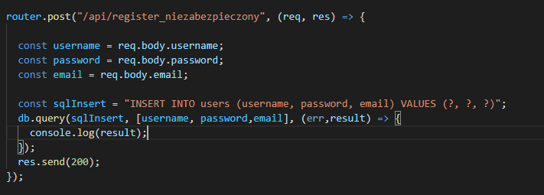
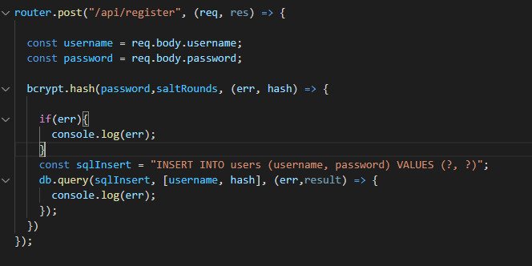
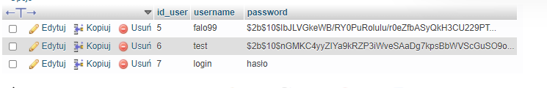
Przechowywanie haseł
Kod sposobu jawnego (niebezpiecznego)
Kod hashowania hasła
Użytkownik o ID numer 7 przechowuje hasło w bazie w sposób jawny, a pozostałe dwa rekordy posiadają zahashowane hasła

Slide 12
Hashowanie
Hashowanie generuje stałej długości ciąg znaków (tzw. hash) na podstawie dowolnych długich danych wejściowych. Wynikowy hash wygląda na losowy ciąg znaków, jednak podając niezmienione dane wejściowe, otrzymamy zawsze taki sam wynik. Nawet najmniejsza zmiana w danych wejściowych, wygeneruje kompletnie inny hash. Hashowanie to proces nieodwracalny. Praktycznie, niemożliwym jest wygenerowanie oryginalnych danych wejściowych na podstawie hasha.

Slide 13
BIBLIOGRAFIA
https://pl.reactjs.org/
https://developer.mozilla.org/pl/docs/Learn/Server-side/Express_Nodejs/Introduction
https://www.acunetix.com/websitesecurity/cross-site-scripting/
https://chainkraft.com/pl/co-to-jest-hashowanie/

